Slide 1
Tomáš Akvinský
Veronika Jičínská, UČO 512 838
Filozofická fakulta Masarykovy univerzity
LJ604
Latina pro nelatináře IV

Slide 2
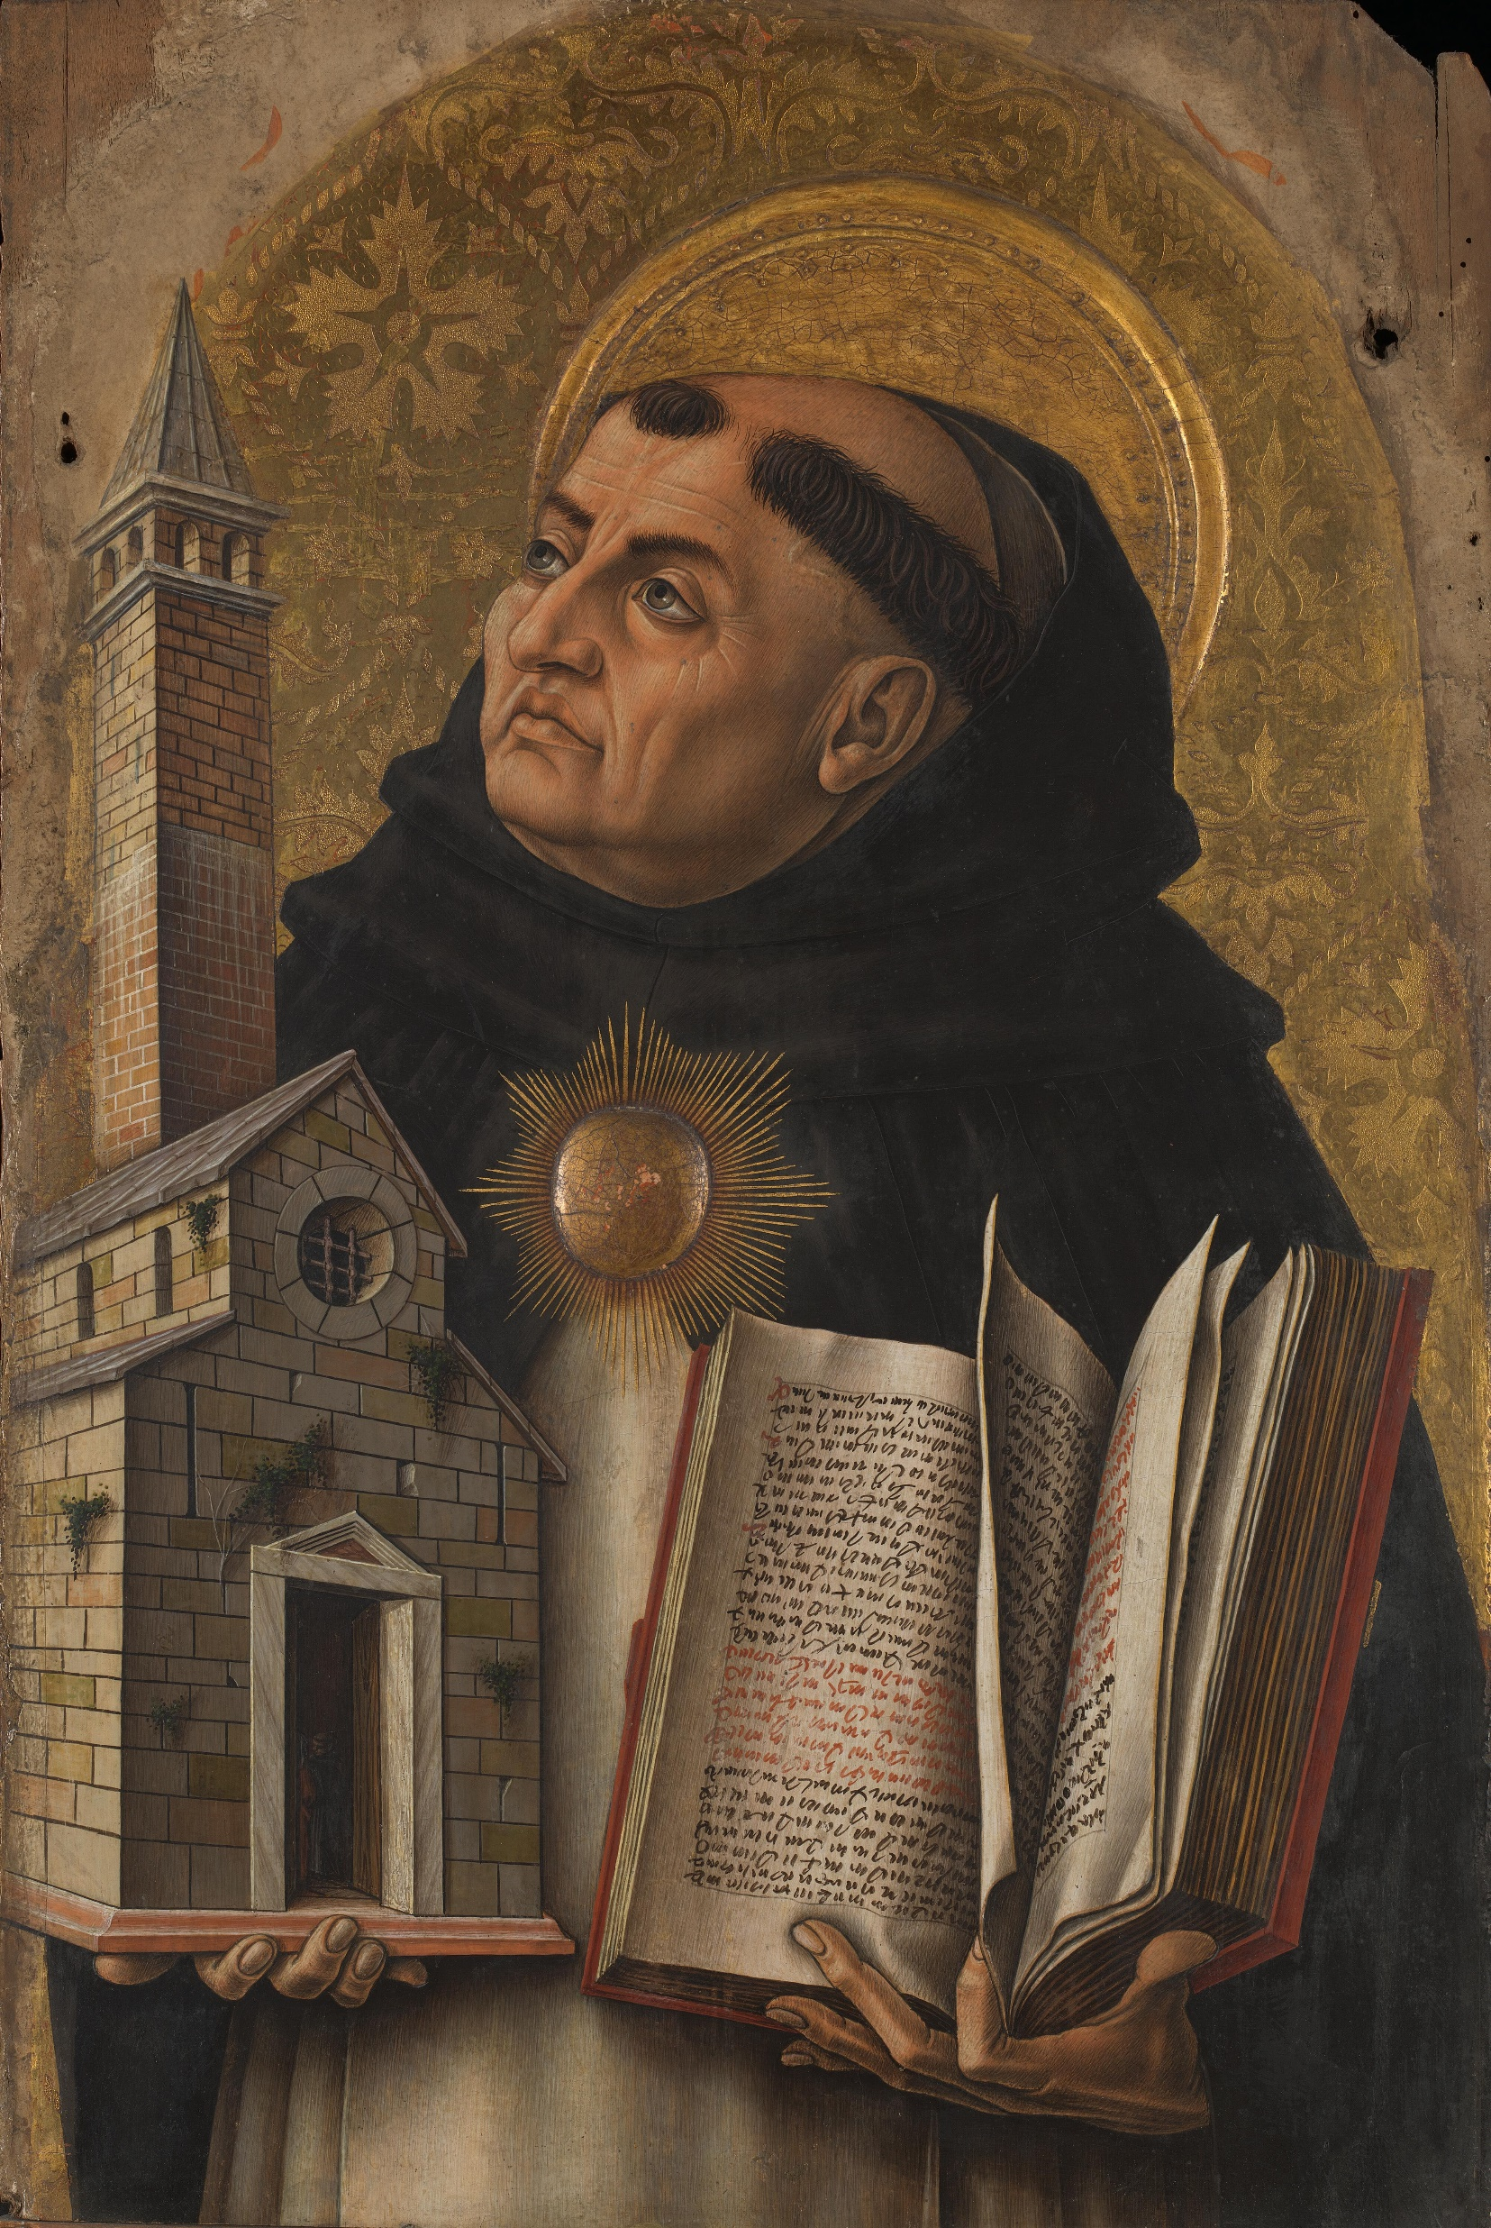
Curriculum vitae cesta pozemská
* 1225, hrad Roccasecca, Itálie
sedmý syn hraběte z Akvina – církevní dráha
Benediktinské opatství Monte Cassino
1239–1244 Univerzita v Neapoli
1244 vstup do dominikánského řádu
1248–1252 studia v Kolíně nad Rýnem
– učitel Albertus Magnus
1252–1256 doktorská studia teologie v Paříži
po roce 1259 u papežského dvora v Itálii,
návrat do Paříže

Slide 3
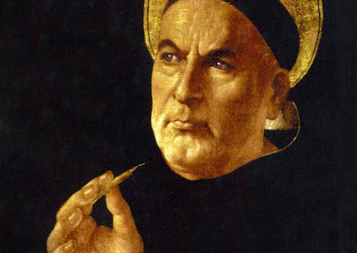
Curriculum vitae cesta k věčnosti
prosinec 1273 kolaps
+ 7. 3. 1274, Fossanova, Itálie
odsouzení Tomášova díla
18. 7. 1323 kanonizace papežem Janem XXII.

Slide 4
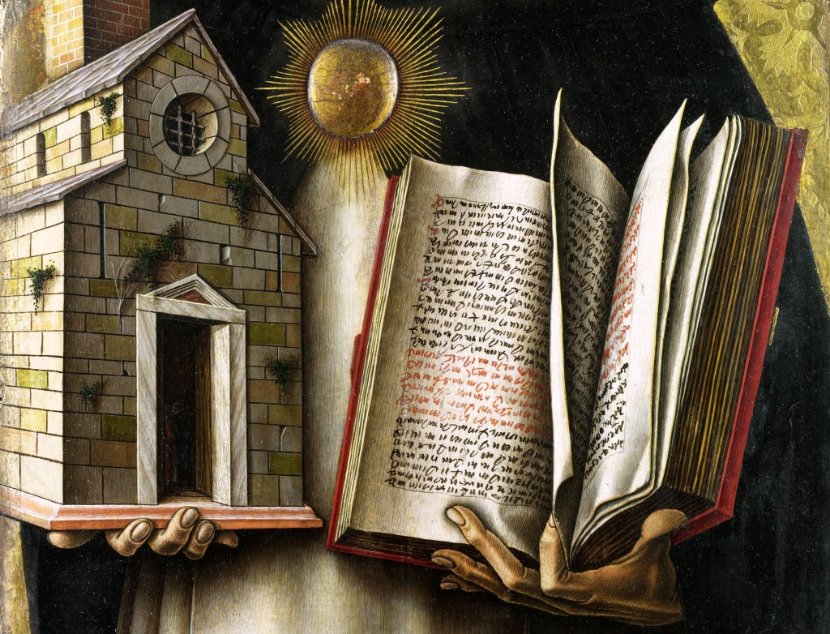
Opera magna
Summa theologicae
Summa contra gentiles
De anima
De aeternitatae mundi
Contra errores graecorum
De regno ad regem Cypri
Komentáře ke knihám Sentencí Petra Lombardského
11 knih komentářů k Aristotelovi

Slide 5
Zdroje
KENNY, Anthony. Tomáš Akvinský. Praha 1993. 108 s.
CHESTERTON, Gilbert Keith. Svatý Tomáš Akvinský. Praha 1993. 110 s.
PIEPER, Josef. Tomáš Akvinský. Život a dílo. Praha 1997. 160s.
https://citaty.net/media/authors/thomas-aquinas_G7tYkZ8.jpeg
https://3.bp.blogspot.com/CUaq0u3_CVo/VMi_0QjPksI/AAAAAAAAZEM/BwAcLD0M-YU/s1600/san_tommaso2.jpg

